Slide 1

Раздел 5 Организация управления качеством на предприятии
5.1 Системы менеджмента качества
5.2 Организация технического контроля качества продукции

Slide 2

5.1 Системы менеджмента качества
5.1.1 Понятие и классификация показателей качества. Методы оценки уровня качества продукции
Качество продукции – совокупность свойств, обуславливающих пригодность продукции, удовлетворять требования потребителей в соответствии с её назначением.
Свойство продукции – объективная особенность, проявляющаяся при её эксплуатации или потреблении , различают производственные и потребительские свойства продукции.
Показатель качества – количественная характеристика свойств продукции.
Показатели качества:
Единичные показатели качества характеризуют одно свойство продукции (например, скорость, потребляемая мощность и т.д.).
Комплексные показатели качества характеризуют совокупность нескольких свойств продукции (например, надежность, воспроизведение телевизором типовой испытательной таблицы и др.).
Определяющие показатели качества – оценочные, по ним судят о качестве.
Интегральные показатели качества выражаются через соответствующую сумму экономических или технических показателей.

Slide 3







Дифференциальный метод основан на сопоставлении единичных показателей качества. Рассчитывают относительные показатели качества продукции:
– полезное свойство; – вредное свойство;
– при установленных в НД ограничениях i-того показателя.
Комплексный метод основан на сопоставлении комплексных показателей качества оцениваемого и базового образцов продукции:
Смешанный метод – часть единичных показателей объединяют в группы и для каждой определяют комплексный (групповой) показатель, а особо важные показатели применяют как единичные показатели. Уровень качества продукции оценивают по эмпирическим формулам на основе совокупностей комплексных (групповых) показателей качества.

Slide 4
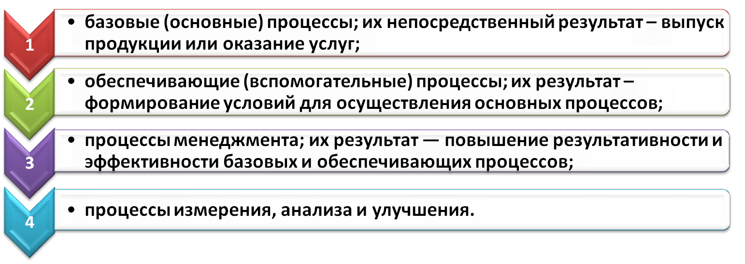
Система – совокупность взаимосвязанных и взаимодействующих элементов.
Система менеджмента – система для разработки политики и целей и достижения этих целей. Система менеджмента организации может включать различные системы менеджмента, такие, как система менеджмента качества, система менеджмента финансовой деятельности или система менеджмента охраны окружающей среды.
Система менеджмента качества – система менеджмента для руководства и управления организацией применительно к качеству.
Процессный подход предполагает выделение и управление процессами, функционирующими на предприятии, а также их взаимодействием.
Процессы:

Slide 5
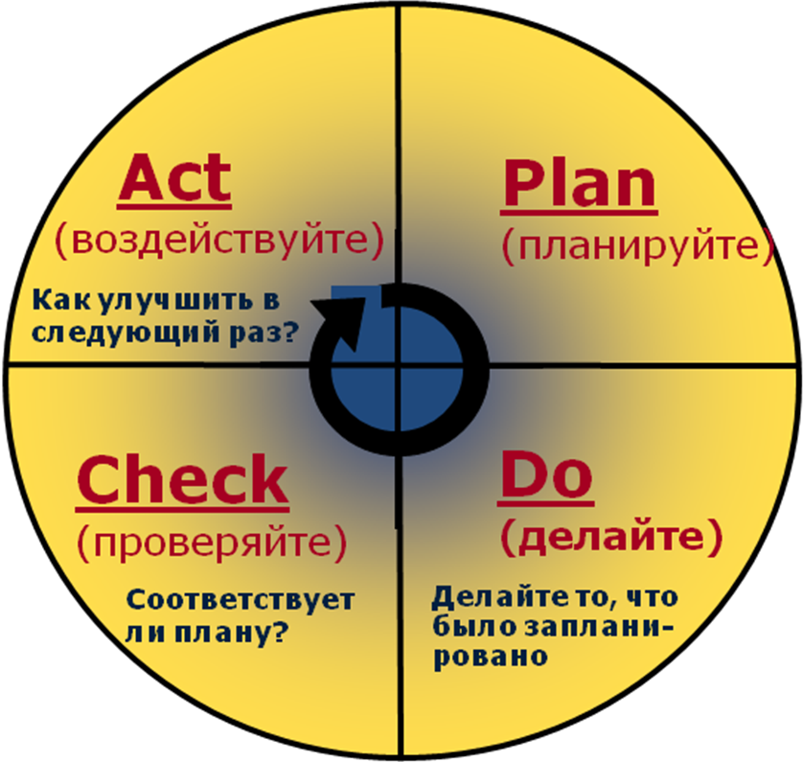
Важную роль в системе менеджмента качества играет формулировка требований к протеканию тех или иных процессов, которая предполагает управление каждым процессом с использованием цикла Деминга.

Slide 6



5.1.3 Сертификация продукции, систем менеджмента качества и производства
Сертификация – действия третьей стороны, удостоверяющие, что должным образом идентифицированная продукция, процесс или услуга с определенной степенью уверенности соответствует требованиям соответствующих НДС (нормативных документов по стандартизации – стандартов, ТУ и т.п.).
Добровольная сертификация продукции по показателям, по которым законодательством РБ проведение обязательной сертификации не предусмотрено.
Обязательная сертификация – деятельность соответствующих органов и субъектов хозяйствования по подтверждению соответствия продукции показателям, обеспечивающим безопасность для жизни, здоровья и имущества граждан, а также охрану окружающей среды и другие показатели, установленные законодательством РБ.
Область аккредитации – одна или несколько работ, на выполнение которых аккредитован орган по сертификации.
Орган по сертификации – официальный орган, выполняющий работы по сертификации в соответствии с областью аккредитации.

Slide 7

5.2 Организация технического контроля качества продукции
5.2.1 Роль, задачи и структура органов технического контроля и управления качеством на предприятии.
Технический контроль – проверка соответствия продукции или процесса, от которого зависит качество продукции, установленным стандартам или техническим требованиям. Технический контроль представляет собой совокупность контрольных операций, выполняемых на всех стадиях производства, начиная со входного контроля качества сырья и материалов и заканчивая окончательной приёмкой продукции ОТК.
Основная задача технического контроля – своевременное получение полной достоверной информации о качестве продукции, состоянии оборудования и тех. процесса с целью предупреждения неполадок и отклонений, которые могут привести к нарушениям требований нормативных документов.
Объекты технического контроля:
Поступающее сырьё, материалы, полуфабрикаты, комплектующие изделия.
Продукция на всех стадиях её изготовления.
Средства производства.
Технологические процессы.
Режимы обработки и общая культура производства.

Slide 8







По стадиям производственного процесса:
входной контроль;
промежуточный пооперационный контроль;
окончательный приёмочный контроль;
контроль транспортирования и хранения продукции.
По объектам контроля:
контроль предметов труда;
контроль средств производства;
контроль технологий;
контроль труда исполнителя;
контроль условий труда.
По времени выполнения:
непрерывный контроль;
периодический контроль.
По влиянию на возможность последующего использования продукции:
разрушающий;
неразрушающий.
По месту выполнения:
стационарный контроль;
скользящий контроль.
По стадиям жизненного цикла:
контроль проектирования;
контроль производства и реализации;
контроль эксплуатации или потребления.
По степени охвата продукции:
сплошной контроль;
выборочный контроль.

Slide 9
5.2.2 Роль, задачи и структура органов технического контроля качества на предприятии
Функции технического контроля на предприятии возлагаются на специально созданный отдел – Отдел Технического Контроля (ОТК).
Главными задачами ОТК является предотвращение выпуска продукции, не соответствующей требованиям нормативных документов а также укрепление производственной дисциплины и повышение ответственности всех звеньев производства за качество выпускаемой продукции.
Функции ОТК:
Планирование и разработка методов обеспечения качества.
Контроль качества.
Стимулирование качества.
Подразделения ОТК:
Бюро технического контроля цеха.
Бюро внешней приёмки.
Бюро заключительного контроля и испытаний готовой продукции.
Бюро анализа и учёта брака и рекламаций.
Центральная измерительная лаборатория и её контрольно-поверочные пункты.
Инспекторская группа.
Подразделение контроля экспортной продукции.
Подразделение контроля качества лома и отходов.

